Slide 1
模块整合提升二
——中国近现代史

Slide 2

01
专题贯通
——让线索更清晰
02
纵横关联
——使理解更深刻

Slide 3

01
专题贯通
——让线索更清晰

Slide 4
专题1 中国近现代国家制度与社会治理

Slide 5
一、民国到中华人民共和国政治体制的变化
1．民主共和制在中国建立的历程
时期 | 历程
辛亥革命 | 建立了中华民国南京临时政府，颁布了《中华民国临时约法》，构建了民主共和制的雏形
北洋政府 | 实行专制独裁，两次复辟帝制，政党政治名存实亡，民主共和国徒有虚名
南京 国民政府 | 蒋介石表面上以孙中山先生所设想的“以党治国”“五权宪法”等思想为指导来组建政府，实质上其完全背离了孙中山先生的设想，借“训政”之名实行一党专政的独裁统治

Slide 6
时期 | 历程
土地革命 | 革命根据地建立的苏维埃政权(人民革命政权)
抗日战争 | 抗日根据地建立的抗日民主政权、边区政府、“三三制”原则
解放战争 | 在解放区设置行政区、建立的人民民主政权得到了人民的支持和拥护，为建立无产阶级领导的以工农联盟为基础的人民民主专政的共和国奠定了基础
新中国 成立 | 民主共和制在中国真正建立起来，人民当家作主得以实现，人民代表大会制度、中国共产党领导的多党合作和政治协商制度，确保了中国特色社会主义制度体系的完善运行
(特点：发展历程曲折、艰难，经历由追求资产阶级民主政治到社会主义民主政治的发展历程；从盲目照搬、学习借鉴西方国家政治制度到逐渐结合自身国情，建立起适合中国国情的共和制；民主共和制具有中国基本特色。)

Slide 7
2．中华人民共和国政治制度的发展完善
制度 | 历程
人民代表大会制度 | 初步确立：1949年，具有临时宪法性质的《中国人民政治协商会议共同纲领》中规定。 正式建立：1954年一届全国人大制定《中华人民共和国宪法》以根本法的形式确立。 遭到破坏：1957年以后，受反右派斗争扩大化和“左”倾指导思想的影响，“文化大革命”十年中，人民代表大会制度遭受严重破坏和挫折。 恢复完善：改革开放后，1982年宪法进一步在实践中完善

Slide 8
制度 | 历程
中国共产党领导的多党合作和政治协商制度 | 确立：1949年中国人民政治协商会议第一届全体会议的召开；1954年代行人大职能结束。 初步发展：1956年“长期共存、互相监督”的八字方针(三大改造完成，民主党派性质发生改变)。 发展完善：改革开放以后，十六字方针；1993年，中国共产党领导的多党合作和政治协商制度将长期存在和发展被写入宪法，多党合作和政治协商走上制度化轨道
民族区域自治制度 | 1947年，内蒙古自治区成立；1949年《中国人民政治协商会议共同纲领》规定；1954年正式确立；1984年《中华人民共和国民族区域自治法》
国家治理体系和治理能力 | 新时代以来，中国特色社会主义制度和国家治理体系得以完善和发展。 中国特色社会主义制度和国家治理体系具有强大生命力和巨大优越性，使中国特色社会主义制度更加巩固、优越性充分展现

Slide 9
二、中国近代以来的改革探索
1．中国近代的改革探索：鸦片战争后，中国陷入内忧外患的民族危机之中，一些爱国的有识之士求变求新，走上了探索救亡图存之路。先后经历了戊戌变法、清末新政及民国时期的一些改革。但是，这些改革都先后失败了。
2．新中国成立以来的重要改革：社会主义基本制度的确立是中国历史上最深刻最伟大的社会变革。中共十一届三中全会开启了改革开放和社会主义现代化建设新时期。改革开放成为实现中华民族伟大复兴的关键。

Slide 10
三、近代以来中国的官员选拔与管理
时间 | 选官制度 | 特点 | 原因 | 作用
晚清 | 废科举制，学堂选官和留学毕业生选官制 | 浓厚的 封建性 | 自然经济逐渐瓦解；民族危机加剧；西方宪政思想影响；科举制的弊端 | 促进思想解放；推动工业化进程；推动中国民主政治的发展
民国 | 文官考试制度 | 浓厚的 西方化 | 西方文官制度的影响 | 为知识分子参政提供机会，体现政治民主，无力发挥实际效用
中华 人民 共和 国 | 中国特色社会主义干部管理制度 | 党管干 部、公 务员 制度 | 社会主义现代化建设；经济体制改革深化，市场经济发展；社会主义民主和法治建设完善；经济全球化和国际竞争增强 | 初步建成规模大、门类全、素质高的人才队伍，基本满足现代化建设和经济社会发展的需要

Slide 11
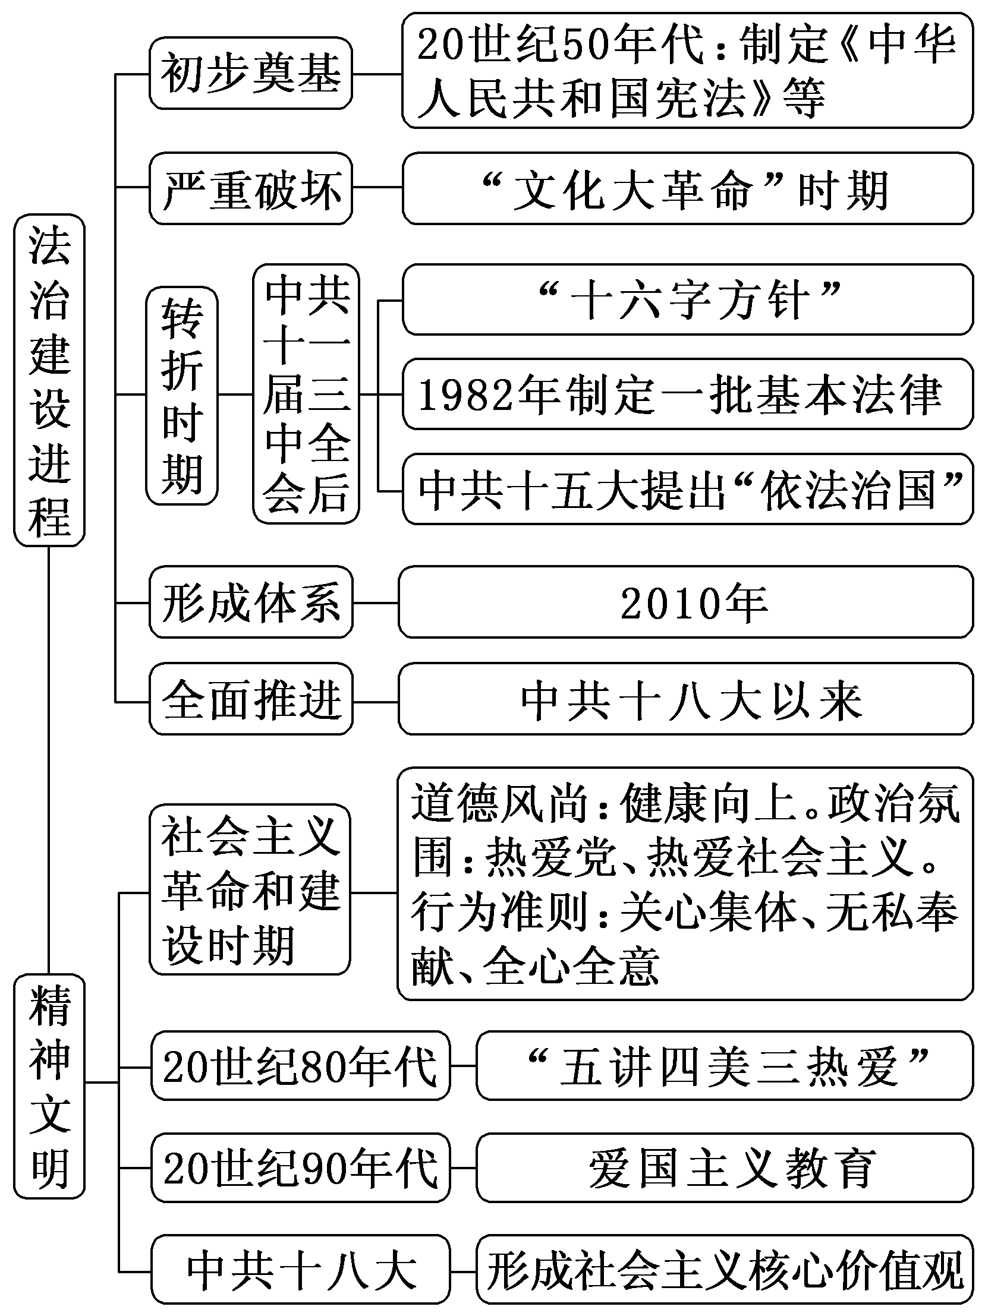
四、当代中国的法治与精神文明建设

Slide 12
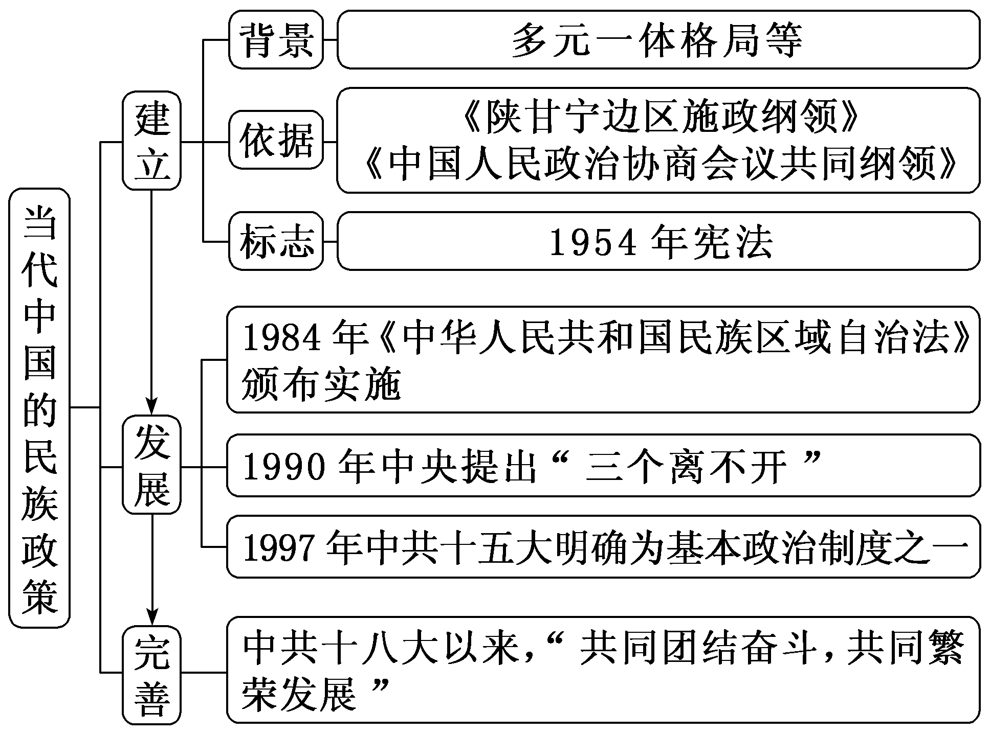
五、当代中国的民族政策与外交
1．民族政策

Slide 13
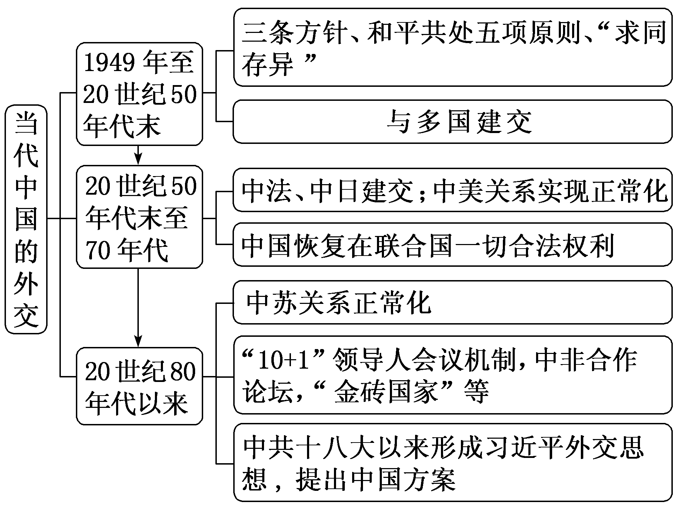
2．当代外交

Slide 14
六、近代以来中国货币演变与关税、个人所得税
1．货币的演变
(1)晚清时，清政府开始铸造银元。
(2)1912年中华民国建立后，以银元为法定货币。
(3)南京国民政府的币制改革：银元—法币—金圆券—银圆券。
(4)华北人民政府于1948年12月1日在河北石家庄成立中国人民银行，开始统一发行人民币。
(5)新中国成立后，人民币成为中华人民共和国的法定货币。

Slide 15
2．关税主权发展演变
(1)鸦片战争以前，中国享有完全的关税自主权；但在近代经历了丧失和收回的曲折历程。
(2)鸦片战争后，中国开始丧失关税自主权，甚至掌管中国国境关税的海关大权也长期把持在列强手中。
(3)近代时期，中国人民为收回关税自主权进行了长期斗争，尽管南京国民政府曾宣告关税自主，也通过“改订新约”的措施收回了部分主权，但仍不能完全自主地制定税率。
(4)新中国成立后，人民政府完全掌握了关税自主权，实行了有利于国家发展的关税制度。

Slide 16
3．我国个人所得税的发展
(1)起步于民国时期。
(2)北洋政府：1914年，北洋政府制定了所得税条例，其中包括征收个人所得税的内容，但并没有实施。
(3)南京国民政府：1936年，国民政府公布了所得税暂行条例，随之开始征收个人所得税。
(4)中华人民共和国政府：新中国成立后，在计划经济体制下，没有征收个人所得税。1980年，全国人民代表大会通过了《中华人民共和国个人所得税法》，我国的个人所得税制度正式确立。此后，《中华人民共和国个人所得税法》经数次修订完善，愈加符合中国社会发展实际，对调节个人收入和实现社会稳定发挥了积极作用。

Slide 17
七、当代中国的基层治理与社会保障
1．基层群众自治
1989年《中华人民共和国城市居民委员会组织法》、1998年《中华人民共和国村民委员会组织法》、自我管理、自我教育、自我服务、自我监督。
2．社会保障
(1)1951年2月政务院发布的《中华人民共和国劳动保险条例》是新中国制定的第一部社会保险法规。
(2)改革开放后，我国的社会保障制度日趋成熟，取得了重要进展，保障水平稳步提高。

Slide 18
专题2 近现代中国经济与社会生活

Slide 19
一、鸦片战争后中国经济的五大变化
生产模式的变化 | 鸦片战争后，自然经济开始解体，耕织的分离引发了中国经济的深层次变化，商品经济迅速发展
经济结构的变化 | 中国是传统的农业大国，洋务运动开启了中国工业化的进程，农业的比重有所下降，工业的比重日渐上升
生产力的质变 | 机器生产出现并扩展，洋务企业、民族资本企业先后诞生，它们的共同特点是使用机器生产，大大提高了中国近代的生产力水平
国内外市场形成 | 鸦片战争后，清政府被迫打开了国门，中国被迫卷入了资本主义世界市场，国内的关卡逐渐减少，这些虽然有利于西方列强的掠夺，但也为中国民族资本主义的发展创造了条件
经济政策的变化 | “重农抑商”政策开始瓦解，清政府的商业政策经历了从抑制商业到放宽限制再到鼓励商业的演变
(鸦片战争后，近代中国的经济结构变动表现：自然经济逐渐解体、外国资本主义经济出现、洋务经济产生、民族资本主义经济产生、新民主主义经济。)

Slide 20
二、民族资本主义经济的发展
产生 | 19世纪六七十年代，在外商企业和洋务企业的刺激下，中国民族资本主义企业产生，顺应了工业文明的潮流和趋势
初步发展 | 甲午中日战争后，列强侵华进一步加剧，清政府为支付巨额赔款和维护统治，放宽了对民间设厂的限制，民族资本主义迎来第一次发展高潮
短暂春天 | 辛亥革命、中华民国建立、群众性的反帝爱国运动、一战期间欧洲列强暂时放松对中国的经济侵略，为民族资本主义的发展提供了有利的外部条件。1912～1919年，纺织业和面粉业发展最快
微弱发展 | 第一次世界大战结束后，欧洲列强卷土重来，民族工业迅速萧条

Slide 21
快速 发展 | 国民经济的“黄金时期”：国民政府统治前期，南京国民政府基本实现统一并开展国民经济建设运动，为抗日战争胜利奠定了一定的物质基础
日益 萎缩 | 抗日战争时期，由于日军的毁坏和吞并，国民政府实行战时体制和官僚资本的压榨，中国民族工业日趋萎缩
陷入 绝境 | 抗战胜利后，民族工业因受到美国的经济侵略和官僚资本的双重挤压而接近崩溃
重获 新生 | 新中国成立后，合理调整资本主义工商业、对资本主义工商业进行社会主义改造

Slide 22
三、近现代以来中国的城市化进程
1．近代中国城市化：近代化性质的工商业城市陆续出现、发展、壮大，吸引了大量乡村人口进城，开启了近代中国城市化的进程。
2．国家现代治理中的城市化
1953～ 1957年 | 伴随着“一五”计划的顺利进行，大量农民进入城镇就业，推动了中国城市化的进程
1958～ 1960年 | 由于“大跃进”的发动，全民大办工业，“以钢为纲”，大量农村劳动力流向城镇，我国工业化和城市化在脱离农业的基础上超常规畸形发展
1961～ 1965年 | 国家进行工业调整，精简工业和城市人口，两千多万城市人口下放回乡，为国民经济调整时期的“逆城市化”时期

Slide 23
1966～ 1977年 | 由于“文化大革命”及经济工作指导思想的失误，城市化进程放缓
1978～ 1991年 | 随着改革开放的不断深入，中国的经济发展速度明显提高，城市化出现了快速发展的势头
1992年 以来 | 伴随着社会主义市场经济体制的逐步建立，中国经济快速发展，城市人口不断增加，城市化水平明显提高，进入持续稳定的快速发展阶段

Slide 24
四、基础设施、交通、医疗与社会生活
1．物质生活、社会习俗的变化
(1)鸦片战争后，西装在通商口岸和大城市流行，长袍马褂与西装并行不悖。
(2)维新变法期间，维新派主张“断发易服”“废止缠足”，并改革传统的婚姻制度。
(3)辛亥革命前后“断发易服”具有反清革命的色彩。服饰更加西化；饮食中西结合；婚丧仪式进一步变革。
(4)五四运动推动了人们的思想解放，婚姻观念、婚俗等发生变化，彰显了自由、平等、民主与科学的精神。
(5)新中国成立初期，物资比较匮乏，许多生活必需品要凭票证计划供应。中国人的生活水平差距不大，但总体比较低。
(6)改革开放以来，人们的衣食住行发生了翻天覆地的变化。

Slide 25
2．交通事业的进步
(1)1872年，轮船招商局成立，推动了中国水上交通业的近代化进程。
(2)1881年，中国自建的第一条铁路(唐胥铁路)通车。辛亥革命前夕，中国已建成多条铁路，奠定了中国近代铁路网的基本格局。
(3)中华人民共和国成立后
①铁路：先后建成宝成、兰新等铁路，加强了内地与西南、西北地区的沟通。
②公路：全国建立起比较密集的公路网，在黄河、长江等急流阻隔的江河上架设了一座座公路大桥。
(4)改革开放以来：2006年，青藏铁路全线通车；中国已发展成为世界民航大国。
3．通信工具的变迁
(1)清朝晚期，电报、电话开始出现。1877年，福建巡抚在台湾架设中国第一条有线电报线。
(2)2003年末，中国拥有的固定电话和移动电话数量跃居世界第一位。

Slide 26
4．大众传媒的发展
(1)报刊业的发展：维新派、革命派都把报刊作为宣传自己主张的工具，中国报刊业呈现出繁荣景象。1872年创刊的《申报》是近代中国出版时间最长、具有广泛社会影响的报纸。20世纪前期，中国共产党创办的报刊为夺取革命胜利发挥了重要作用。
(2)1905年，中国人自己摄制的电影《定军山》首映成功，中国电影事业开始起步。20世纪三四十年代，诞生了一批蜚声海外的进步影片。
(3)1958年，北京电视台开始试播，标志着中国电视业的诞生。
(4)1994年，中国正式接入互联网，不仅改变了人们的生活方式，也改变着人们的生产、学习、娱乐方式。

Slide 27
5．医学成就
(1)中医药：中华人民共和国成立后，中医药事业焕发了新的生机。
①在中西医结合方针的指导下，广泛设立中医院与中医院校，整理中医典籍，屠呦呦因发现青蒿素于2015年获得诺贝尔生理学或医学奖。
②21世纪以来，中医药蓬勃发展，走向世界。
(2)西医：鸦片战争后迅速传播。
①西式医院在通商口岸建立起来。
②牛痘接种法、麻醉术、放射技术以及其他近代西医成就陆续被引入中国。
③西医院校建立，把教学、科研与临床结合在一起，培养了相当数量的西医人才。
④中国的一些大城市借鉴了西方的公共卫生措施，推广自来水、改善食品卫生状况、处理垃圾与粪便等，中国的公共卫生事业初步发展起来。

Slide 28
(3)现代医疗卫生体系与社会生活
①现代医疗卫生体系的建立：中华人民共和国成立后，基本医疗卫生体系逐渐建立起来。医疗机构的服务职能不断扩大。大力推进医疗保障体系建设。
②医疗卫生事业的发展与社会生活：中华人民共和国成立以来，党和政府把公共卫生事业当作一件大事，并将保护人民的生命安全和身体健康放在首位。发动群众，开展形式多样的清理环境、预防疾病、保护健康的爱国卫生运动，有鲜明的中国特色，有助于人民群众养成文明卫生的生活方式。中国的医疗技术发展迅速，在断肢再植手术、人工合成牛胰岛素、人造瓣膜、试管婴儿等领域都取得了世界领先的成就。人民健康状况明显改观，中国人口的平均预期寿命从1949年的35岁增加到2019年的77．3岁，达到了世界中等发达国家水平。

Slide 29
五、改革开放以来综合国力不断提升
1．基础设施：高速铁路、高速公路、世界港口发展迅速。
2．自主研发与制造实力增强：高铁技术、“神威·太湖之光”超级计算机、“奋斗者号”全海深载人潜水器等。
3．移动通信技术：快速发展，人工智能助推中国在新一轮科技革命和产业变革中实现跨越式发展。
4．精神文明建设：弘扬社会主义核心价值观，构筑共同思想道德基础，为奋进的中国提供强大精神力量。
5．教育：制定《义务教育法》；实施“211工程”计划；启动“希望工程”；实行“科教兴国”发展战略等。
6．文化产业：公共文化服务面向基层，均等化、标准化水平明显提升，弘扬中华优秀传统文化；加快“走出去”步伐，推动文明互鉴，传播中国声音。

Slide 30
专题3 中华传统文化的交流与传播

Slide 31
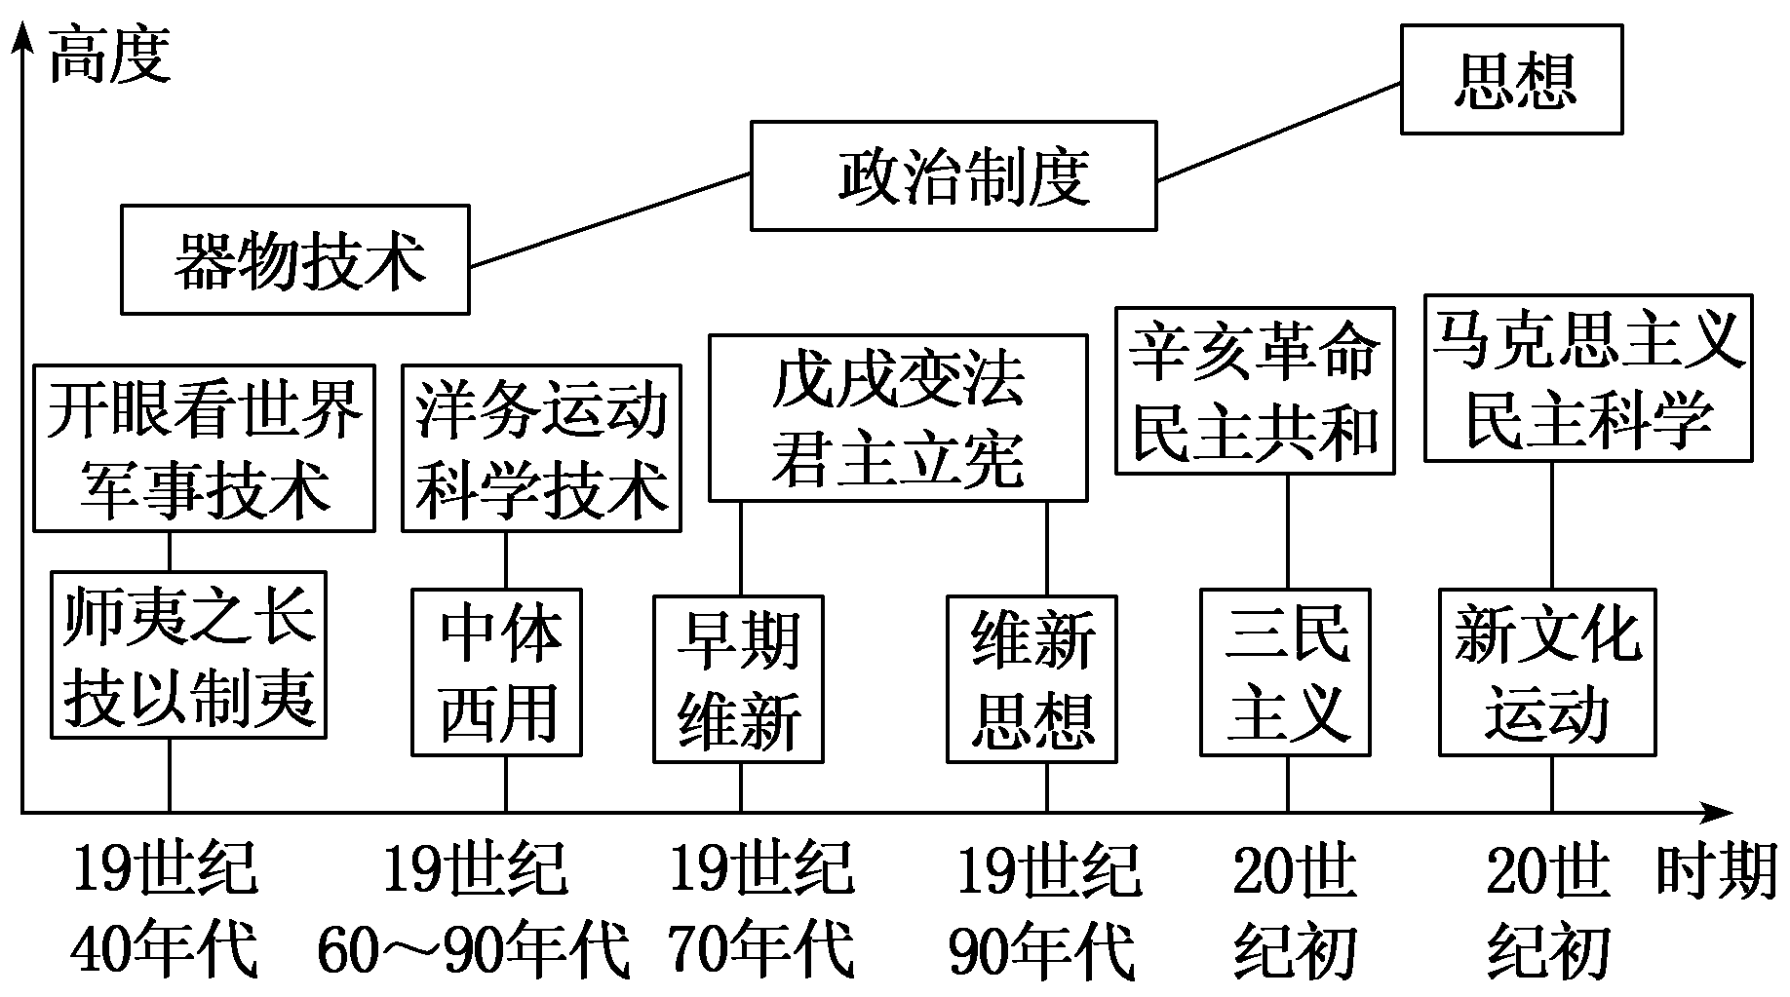
一、近代中国向西方学习
1．近代思想解放的历程

Slide 32
2．特点
(1)参加阶层广泛：包括地主阶级、农民阶级、民族资产阶级、无产阶级等不同阶级。
(2)目的明确：学习西方与抵御侵略、启蒙和救亡相连，体现了强烈的反侵略性质。
(3)层次鲜明：学习西方经历了由浅入深、由表及里、不断深化的过程，对西方文化的认识经历了由被动接受到主动选择的过程。

Slide 33
二、人口迁徙、文化交流、文化交锋
1．华工与美洲、大洋洲的开发
美洲 | ①华工被运往美洲等地，形成了苦力贸易。 ②葡萄牙、英国、美国等国的殖民者迫使华工签署契约，让华工以未来若干年的工资支付运输费用，获取了巨额利润。 ③中国东南沿海的穷苦百姓，或是因为生活所迫，或是被诱骗、绑架成为苦力。 ④19世纪70年代，加利福尼亚的华工人数已有十几万。加勒比群岛、秘鲁以及古巴等地，也有成千上万的华工 | ①下南洋：促进了南洋经济的发展，传播了中华文化。 ②赴美华工：促进美国西部开发、太平洋铁路交通发展。 ③促进了大洋洲的开发。 ④第一次世界大战期间，大量华工为英法两国在西线战场的胜利提供了重要的后勤保障
大洋洲 | 19世纪中叶，大量华工来到澳大利亚开采金矿。到1858年，华工人数已超过4万

Slide 34
2．近代以来商品流动与文化交流国际化
中国 饮茶 风俗 的国 际化 | ①中国茶文化：中国的饮茶风俗蕴含了含蓄内敛的东方哲学和娴静淡雅的东方美学，是中国文化的符号之一。 ②最初，中国茶主要在中国周边传播。 ③16世纪以后，中国茶广泛传播到欧洲、美洲、非洲和大洋洲等地区 | 通过文化交流，各民族文化之间可以相互学习、借鉴，博采众长，促进本民族文化的创新与发展；可以推动本民族文化走向世界，增强本民族文化的国际影响力；可以促进世界文化的繁荣；文化交流，可以促进国家间的相互理解，减少隔阂，增进共识，促进世界和平
服饰 的国 际化 | ①17世纪末，法国传教士穿着中国服装参加舞会。 ②18世纪，法国的服装设计融入中国的面料、款式和龙凤花草纹样等。 ③明治维新后，作为“文明开化”的一部分，西服在日本流行。 ④20世纪初，法国设计师设计的中国大袍式系列女装，采用了东方女装宽松的样式，奠定了20世纪西方女装流行的基调。 ⑤民国早期设计的中山装兼具中西服装的特点，穿着方便，同时体现了一定的时代精神和民族特色
钟表 传入 中国 | ①大约在16世纪中期，诞生于欧洲的钟表经由澳门传入中国内地。 ②到18世纪，中国进口大量钟表。一些清朝高官收藏进口钟表。钟表在社会中下层逐渐流行，一些公共场所也安装有钟表。 ③中国人制作的钟表，其外观多体现了中国自身的文化特色

Slide 35
3．近代战争与文化的碰撞、交流
(1)以林则徐、魏源、郑观应等为代表的志士仁人，主张向西方学习以求自强。
(2)清政府的洋务运动和戊戌变法，也使一些新技术、新思想传入中国。
三、中国近现代文化传承和文化遗产
1．文化传承的载体
学校 教育 | 近代：北京大学、清华大学
 | 现代：新中国成立初期，收回教育主权，接管了各级各类学校；提出受教育者在德、智、体等方面全面发展的教育方针；逐步形成比较完整的国民教育体系。“文化大革命”爆发后，教育事业受到很大破坏。“文化大革命”结束后，高考制度恢复。改革开放后，提出“三个面向”的指导方针、实行“科教兴国”发展战略，各类教育不断发展
印刷 书籍 | 有利于文化普及、传承；促进中外文化交流，扩大本国传统文化的影响力

Slide 36
图书馆 | 1909年，清政府开始筹建京师图书馆
 | 中华人民共和国成立后，京师图书馆改名为“北京图书馆”，1998年改称“国家图书馆”
博物馆 | 19世纪六七十年代，法国人韩伯禄在上海建立的自然历史博物院，是中国最早出现的近代意义上的博物馆；英国亚洲文会也在上海设立了主要陈列动物标本的自然历史与考古类博物馆。中国人自建的第一个公共博物馆，是1905年张謇在江苏南通建立的南通博物苑
 | 中华民国成立以后，博物馆的建设展现出新的气象。中国各地都建有综合性博物馆，以及丰富多彩、各具特色的专业博物馆

Slide 37
2．文化遗产的保护与利用
(1)清政府(开始)：1906年颁布《保存古物推广办法》。
(2)南京国民政府时期：设立中央古物保管委员会，于1930年公布了中国历史上第一部文物保护法律《古物保存法》。
(3)新中国成立后：建立起专业化的文物保护体系，并完成中国第一次全国性文物普查；1982年，通过并实施《中华人民共和国文物保护法》，是第一部由国家最高立法机关颁布的法律；建立起历史文化名城保护制度。
3．新中国对文化遗产的保护
(1)1985年11月，中国正式加入《世界遗产公约》，成为缔约国。
(2)2004年8月，中国加入《保护非物质文化遗产公约》。
(3)2006年审议通过《世界文化遗产保护管理办法》，强调“世界文化遗产工作贯彻保护为主、抢救第一、合理利用、加强管理的方针，确保世界文化遗产的真实性和完整性”。
(4)2011年，中国通过了《中华人民共和国非物质文化遗产法》，指出中国的“非物质文化遗产”是“各族人民世代相传并视为其文化遗产组成部分的各种传统文化表现形式，以及与传统文化表现形式相关的实物和场所”。

Slide 38
02
纵横关联
——使理解更深刻

Slide 39
一、列强侵华的阶段特征和影响
时期 | 阶段特征 | 影响
第一阶段 (1840～ 1894年) | ①侵略方式：以发动战争打开中国大门为主要手段，以商品输出为主要侵略方式。 ②侵华国家：英法为首，俄美随后 | ①政治：逐渐沦为半殖民地半封建社会。 ②经济：自然经济逐渐瓦解；开启了中国近代化进程。 ③思想：出现了向西方学习的新思潮。 ④外交：国门打开，清王朝被迫开放

Slide 40
时期 | 阶段特征 | 影响
第二阶段 (1894～ 1918年) | ①侵略方式：政治上，由掀起瓜分中国狂潮到实行“以华制华”；经济上，从以商品输出为主到以资本输出为主；文化上，宗教侵略、奴化教育。 ②侵华国家：除英、法、美、俄外，德、日、意加入，尤其是日本企图独霸中国 | ①政治：民族危机加深，推动了民主革命运动的高涨。 ②经济：严重摧残了中国的民族经济，自然经济进一步瓦解。 ③思想：维新思潮和民主共和思想对封建思想形成巨大冲击，新文化运动更是动摇了封建思想的正统地位。 ④外交：中外反动势力勾结，反动政府成为列强统治中国的工具
第三阶段 (1918～ 1949年) | ①侵华方式：从“以华制华”到独占中国，主要国家是美日。 ②侵华的主要格局先是由列强共同支配中国，后由日本、美国先后独霸中国 | 第一次世界大战后，日美成为争夺中国的主要对手，华盛顿会议打破了日本、美国独霸中国的局面，使中国重新回到列强共同支配的境地。 ①政治：日本侵华扶植傀儡政权，中华民族危机加深，促成了国共合作抗日；美国“扶蒋反共”，内战爆发。 ②经济：民族工业的发展陷入困境，日益萎缩

Slide 41
二、近代中国人在探索独立、强国道路过程中走过的三种道路
1．走西方人的路
(1)以康有为为代表的资产阶级维新派主张向日本学习，通过改良，建立日本式的资产阶级君主立宪政体，结果失败。实践证明，资产阶级改良道路在中国行不通。
(2)以孙中山为代表的资产阶级革命派主张向美国学习，通过暴力革命的方式，建立美国式的资产阶级共和国。结果，辛亥革命的胜利果实被袁世凯窃取。实践证明，在半殖民地半封建社会的中国，资产阶级共和国的道路也行不通。
2．走俄国人的路：十月革命后，俄国社会主义革命的理论传入中国。之后，中国共产党试图通过学习俄国的“城市中心论”来夺取政权。为此，中共一大规定党的中心任务是在城市组织、领导工人运动，结果，第一次工人运动从高潮走向低潮。1927年，中国共产党先后发动了南昌起义、秋收起义等，全部以攻打中心城市为目标，结果也失败了。事实证明，俄国的“城市中心论”不符合中国国情。

Slide 42
3．走自己的路：1927年的文家市决策后，毛泽东率领工农革命军到达井冈山，建立了井冈山革命根据地，点燃了“工农武装割据”的星星之火。在实践基础上，毛泽东将马克思主义的普遍原理与中国革命的具体实践相结合，提出了“工农武装割据”理论。中国人民终于找到了适合中国国情的民主革命道路。

Slide 43
三、中华人民共和国成立以来所有制结构及经济体制的演变
时期 | 所有制结构 | 经济体制 | 利弊影响
1949～ 1956年 | 1949～1952年，新民主主义经济。1953～1956年，逐步建立以公有制为主体的社会主义经济 | 计划经济体制初步形成 | 对国民经济的恢复和发展起到了积极作用，为国家开展有计划的经济建设准备了条件；推动了社会主义制度的确立
1956～ 1978年 | 以国有经济和集体经济为主体的单一公有制经济占主导地位 | 高度集中的计划经济体制 | 有效地集中了人力、物力、财力，推动了我国经济发展，但单一的公有制结构与我国生产力发展水平不相适应，在一定程度上阻碍了生产力的发展
1978～ 1992年 | 从单一公有制经济转变为公有制经济为主体的多种经济成分并存的经济 | 从计划经济转变为以计划经济为主、市场调节为辅的经济体制 | 极大地解放了生产力，有力地推动了国民经济的发展

Slide 44
谢谢观看

